Slide 1
Tutkijan työpöytä- näin pääset alkuun
Päivitetty 25.4.2023
Yhteistyössä HUS tietohallinto, HUS tutkimusjohto ja HYKS-instituutti Oy

Slide 2
Sisällysluettelo
Sivu 3: Usein kysytyt kysymykset
Sivu 4: Huomioitavia asioita
Sivu 5: Etusivun toiminnot
Sivu 6: Sivupalkin toiminnot
Sivu 7: Laadi VAIN eettinen lausuntohakemus
Sivu 8: Muut lausuntohakemukset eettiselle toimikunnalle
Sivu 9: Laadi VAIN tutkimuslupahakemus
Sivu 13: Laadi eettinen lausunto JA tutkimuslupahakemus
Sivu 16: Muutoshakemus tutkimuslupaan
Sivu 19: Liitteen lisäys olemassa olevaan tutkimuslupaan
Sivu 25: Tutkimuksen päättäminen Tutkijan työpöydällä
Sivu 26: Tietolupahakemus HUSin ulkopuolisille
Sivu 28: Rekisteröitymis- ja kirjautumisohje HUSin ulkopuolisille
Sivu 29: Opinnäytetyöohje
Sivu 52: HUS Acamedic tilaus

Slide 3
Usein kysytyt kysymykset
En näe tutkimusta Omat tutkimukset –osiossani Tutkijan työpöydällä, mitä teen?
Mikäli et näe tiettyä tutkimusta Omat tutkimukset –osiossa, pyydä päätutkijaa (PI) lisäämään sinut tutkimusryhmän jäseneksi ja antamaan sinulle muokkausoikeudet.
En pääse tekemään hakemusta, mitä teen?
Mikäli tutkimuksella on joko eettinen lausuntohakemus tai tutkimuslupahakemus kesken, ei uutta lausuntohakemusta voida tehdä ennen kuin edellinen hakemus on käsitelty loppuun.
Kuka voi lähettää tutkimuslupahakemuksen?
Tutkimuslupahakemuksen voi lähettää ainoastaan tutkimuspaikkakohtainen johtava tutkija (PI)
Kuka voi lähettää eettisen lausuntohakemuksen?
Eettisen lausuntohakemuksen voi lähettää toimeksiantaja/toimeksiantajan edustaja tai
Tutkimuspaikkakohtainen johtava tutkija.
Kuinka luon muutoshakemuksen?
Muutoshakemus luodaan jo olemassa olevaan hakemukseen. Kts dia 16.
Siirry sisällysluetteloon

Slide 4
Tutkijan työpöytä – huomioitavia asioita
Eettisillä- ja tutkimuslupahakemuksilla on paljon samoja tietoja. Kun muutat tietoja suoraan projektiin (sivupalkin kohdasta ”Omat tutkimukset”), tutkimuksen tiedot taustalla päivittyvät samaan aikaan koko projektiin.
Saman projektin tietoja käytetään kaikissa hakemustyypeissä, älä koskaan aloita täysin uutta hakemusta, jos aiemman hakemuksesi hakemustyyppi muuttuu.
Siirry sisällysluetteloon

Slide 5
Tutkijan työpöytä – etusivun toiminnot
(Aukeava) sivupalkki
Pikanäkymät omista herätteistä ja tutkimuksista
Tiedotteet
Omat herätteet
Omat toiminnot
Palaa sisällysluetteloon

Slide 6
Tutkijan työpöytä – sivupalkin toiminnot
Voit aloittaa uuden tutkimuksen esimerkiksi valitsemalla ’Laadi VAIN tutkimuslupahakemus’.
*mikäli haet myös eettistä lausuntoa siirry diaan 12
Palaa sisällysluetteloon

Slide 7
Laadi vain eettinen lausuntohakemus
Eettisen lausunto-hakemuksen laatimisen voi aloittaa sivupalkin valikosta valitsemalla ”Laadi VAIN eettinen lausuntohakemus tai muutos”.
Ohjeen eettisen lausuntohakemuksen
tekemiseen Tutkijan työpöydällä löydät Eettisen lausunnon hakeminen –sivulta.
*mikäli haet myöhemmin myös tutkimuslupaa siirry diaan 12
Palaa sisällysluetteloon

Slide 8
muut lausuntohakemukset eettiselle toimikunnalle
Silloin kun kyseessä on:
palautetun hakemuksen täydentämisen
tutkimussuunnitelman muutoshakemus
lisäselvitysten tai pöydälle jääneiden hakemusten korjausten toimittaminen
Löydät ohjeita Tutkijan työpöydällä – Eettisen lausunnon hakeminen –sivulta
ohjeesta Uusi Tutkijan työpöytä – Ohje eettisen lausunnon hakemiseen.
l
Palaa sisällysluetteloon

Slide 9
LAADI vain tutkimuslupahakemus
Voit aloittaa uuden tutkimuksen valitsemalla ’Laadi VAIN tutkimuslupahakemus’.
*mikäli haet ensin myös eettistä lausuntoa siirry diaan 12
Palaa sisällysluetteloon

Slide 10
Laadi VAIN tutkimuslupahakemus
Lisää kaikki pakolliset (tähdellä * merkatut) tiedot eri välilehdille.
Huomioi, että tutkimuksen pakolliset liitteet määräytyvät valitun tutkimuksen tyypin mukaan.
Liitteet joko ”raahataan” oikeaan kohtaan tai valitaan oman työpöydän kansioista.
Palaa sisällysluetteloon

Slide 11
Laadi vain tutkimuslupahakemus
Mikäli tutkimus on saanut eettisen lausunnon HUSin eettisessä toimikunnassa, voit kopioida lausunnon liitteet tutkimuslupa-hakemukseen.
Palaa sisällysluetteloon

Slide 12
Laadi vain tutkimuslupahakemus
Esikatselu ja lähetys -välilehdellä valitse tutkimusluvan myöntävä organisaatio ja ko. organisaation tutkimuslupasihteeri alas vetovalikoista.
Hakemus lähetetään käsittelyyn ’Lähetä’ –painikkeella. Vain tutkimuksen päätutkija (PI) voi lähettää hakemuksen käsittelyyn.
Mikäli ohjelma havaitsee hakemuksessa puutteita, ne näkyvät punaisessa palkissa eikä ’Lähetä’ -painike ole aktiivinen.
Palaa sisällysluetteloon

Slide 13
LAADI EETTINEN lausunto ja tutkimuslupahakemus (tutkimusprojekti)
Voit aloittaa uuden tutkimusprojektin
(sisältää eettisen lausuntohakemuksen JA tutkimuslupahakemuksen) valitsemalla ’laadi eettinen lausunto ja tutkimuslupahakemus’.
*vain yksi hakemus voi olla kerrallaan käsittelyssä
Palaa sisällysluetteloon

Slide 14
Laadi eettinen lausunto ja tutkimuslupahakemus (tutkimusprojekti)
Täytä pakolliset kentät ja merkitse viiva (-) mikäli et tiedä jotain näistä.
Valitse ’Luo uusi tutkimusprojekti’ ja sinulle avautuu uuden tutkimuksen tietojen tallennus -valikko.
Siirrä hiiren kursori minkä tahansa info –painikkeen päälle ja saat esiin lisäinfo-tekstin.
Palaa sisällysluetteloon

Slide 15
Laadi eettinen lausunto ja tutkimuslupahakemus (tutkimusprojekti)
Tutkimusprojektin tietoja syötetään eri välilehdille.
Muista tallentaa!
Voit tallentaa projektin tiedot missä tahansa vaiheessa tallennus-painikkeella.
Kun syötät projektin tietoja, ne tallentuvat myös hakemuksille (eettinen ja tutkimuslupa).
Pääset luomaan hakemuksen välilehdeltä 10. Esikatselu.
Palaa sisällysluetteloon

Slide 16
muutoshakemus tutkimuslupaan
Valitse ensin ’Laadi tutkimuslupahakemus tai muutos’
saat listan omista tutkimuksista, josta voit valita mihin tutkimukseen teet muutoshakemuksen
Muutoshakemus luodaan jo olemassa olevaan tutkimuslupaan.
****
Käsittelyssä olevat tutkimuslupahakemukset löytyvät esimerkiksi sivupalkista.
Palaa sisällysluetteloon

Slide 17
muutoshakemus hus tutkimuslupaan
Muuta kaikki tarvittavat tiedot eri välilehdille.
Liitteiden vaihtaminen:
Valitse ’Vaihda liite’
Liitteet joko ”raahataan” oikeaan kohtaan tai valitaan oman työpöydän kansioista.
Palaa sisällysluetteloon

Slide 18
muutoshakemus hus tutkimuslupaan
Mikäli ohjelma havaitsee hakemuksessa puutteita, ne näkyvät punaisessa palkissa. Hakemusta ei voi lähettää ennen kuin puutteet on korjattu.
Täytä pakolliset tiedot ja tee muut tarvittavat muutokset eri välilehdillä, liitä tarvittavat liitteet ja lähetä hakemus käsittelyyn.
Palaa sisällysluetteloon

Slide 19
Liitteen lisäys olemassa olevaan tutkimuslupaan
Valitse ensin ’Laadi tutkimuslupahakemus tai muutos’
saat listan omista tutkimuksista, josta voit valita mihin tutkimukseen teet muutoshakemuksen
Muutoshakemus luodaan jo olemassa olevaan tutkimuslupaan.
****
Lisää liite voimassa olevaan tutkimuslupaan (esim. muuttunut kustannusarvio.)
Palaa sisällysluetteloon

Slide 20
Liitteen lisäys olemassa olevaan tutkimuslupaan
Valitse Esikatselu
Liite lisätään muutoshakemuksena jo olemassa olevaan tutkimuslupaan.
****
Palaa sisällysluetteloon

Slide 21
Liitteen lisäys olemassa olevaan tutkimuslupaan
Valitse Näytä aikaisempi versio
Palaa sisällysluetteloon

Slide 22
Liitteen lisäys olemassa olevaan tutkimuslupaan
Valitse Tiedoksi-liitteet
Palaa sisällysluetteloon

Slide 23
Liitteen lisäys olemassa olevaan tutkimuslupaan
Valitse Lisää uusia liitteitä
Palaa sisällysluetteloon

Slide 24
Liitteen lisäys olemassa olevaan tutkimuslupaan
Valitse Lisää uusia liitteitä.
Liitä haluamasi liite ja valitse lähetä.
Lähetyksen jälkeen liite menee käsittelijältä hyväksyjälle.
Palaa sisällysluetteloon

Slide 25
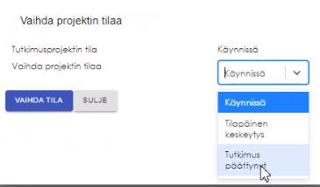
Tutkimuksen päättäminen tutkijan työpöydällä
Kun tutkimus päättyy, tutkijan tulee ensin täyttää raportointilomake Tutkijan työpöydällä. Jos kyseessä on lääketutkimus, tutkijan tulee tehdä päättymisestä tiedoksianto myös eettiselle toimikunnalle Tutkijan työpöydällä. Lisäksi
tutkimuksen päättämisestä tulee ilmoittaa oman yksikön tutkimuslupasihteerille.
Tämän jälkeen tutkija voi sulkea päättyneen tutkimuksen Tutkijan työpöydällä projektin oikeasta ylälaidasta valitsemalla ensin ”Vaihda projektin tila” ja sitten ”Tutkimus päättynyt”.
Tämän jälkeen tutkimus näkyy Tutkimusprojektit-listauksessa tilassa Tutkimus päättynyt.
Palaa sisällysluetteloon

Slide 26
tietolupahakemus husin ulkopuolisille
Voit aloittaa uuden tietolupahakemuksen laatimisen sivupalkin valikosta valitsemalla ’Laadi tietolupahakemus tai muutos’
Palaa sisällysluetteloon

Slide 27
tietolupahakemus husin ulkopuolisille
Tietopalvelun esiselvitys tulee tehdä ennen tietolupahakemuksen lähettämistä. Hakemusta ei käsitellä, jos esiselvitystä ei ole tehty.
Huomioi, että tietolupahakemuksen pakolliset liitteet määräytyvät valitun tietojen käyttötarkoituksen mukaan
Palaa sisällysluetteloon

Slide 28
tutkijan työpöytä – husin ulkopuolisen rekisteröityminen ja kirjautuminen
Kaikkien, joiden tulee tehdä jotain Tutkijan työpöydällä, tulee olla rekisteröityneitä, koska ohjelma vaatii ns. vahvan tunnistautumisen.
Tutkijan työpöydälle rekisteröidytään seuraavasti:
mene internetiin https://www.hus.fi
Huom! älä käytä Explorer -selainta
toimii parhaiten Chromella tai uudella Edgellä
valitse Tutkimus ja opetus
valitse ”Kirjaudu Tutkijan työpöytään”
valitse ”Olen ammattilainen”
sivun alareunassa on linkki ”Rekisteröidy tai hallitse tietojasi”
rekisteröi ammattilaistili
tarvitset pankkitunnukset tai mobiilivarmenteen (vahva tunnistautuminen)
kirjoita organisaatiotunnukseen Muu ja ota alasvetovalikosta Muu organisaatio (HUOM!)
tallenna tietosi
HUOM! OPISKELIJAT REKISTERÖITYVÄT JA KIRJAUTUVAT MYÖS AMMATTILAISKÄYTTÄJINÄ
Kirjautuminen:
mene takaisin kohtaan ”Kirjaudu Tutkijan työpöytään”
valitse ”Olen ammattilainen”
valitse ”Ammattilaiskäyttäjä ja yhteistyökumppanit”
valitse ”Suomi-fi tunnistus”
kirjaudu pankkitunnuksilla
12 a. toimeksiantajan edustajat
Kun olet rekisteröitynyt ja kirjautunut tutkijan työpöydälle, voit itse luoda uuden tutkimusprojektin.
Mikäli tarvitset kuitenkin pääsyn jo olemassa olevalle projektille, ota ensisijaisesti yhteyttä tutkijaan ja hän voi lisätä sinut toimeksiantajan edustajaksi. Vaihtoehtoisesti voit lähestyä asiassa HYKS-instituutin tutkimuspalvelukoordinaattoreita: hykscoordinators@hus.fi
12 b. Uudet tutkimushoitajat, joilla ext-tunnukset
Kun olet rekisteröitynyt ja kirjautunut pyydä HYKS-instituutin pääkäyttäjää hykscoordinators@hus.fi muuttamaan profiilisi ”ulkoinen tutkimushoitaja” –profiiliksi.
Päätutkija tai HYKS-instituutin koordinaattori voi lisätä sinut tutkimusryhmän jäseneksi
Palaa sisällysluetteloon

Slide 29
Opinnäytetyöohjeen sisältö
Tutkijan työpöytä
Perustiedot
Yhteystiedot
Liitteet
Hakemuksen lähettäminen
Hakemuksen täydentäminen
Opinnäytetyön raportointilomakkeen täyttö
Palaa sisällysluetteloon

Slide 30
Tutkijan työpöytä 1/2
Sivupalkki aukeaa kun osoitat sitä kursorilla
Pikanäkymät omista herätteistä ja tutkimuksista
Tiedotteet
Omat herätteet
Omat toiminnot

Slide 31
Tutkijan työpöytä 2/2
Voit aloittaa uuden opinnäytetyöhakemuksen vasemman palkin Uusi opinnäytetyöhakemus- kohdasta.
Opinnäytetyöhakemukseen ei pysty tekemään muutoshakemusta. Tee aina uusi hakemus.

Slide 32
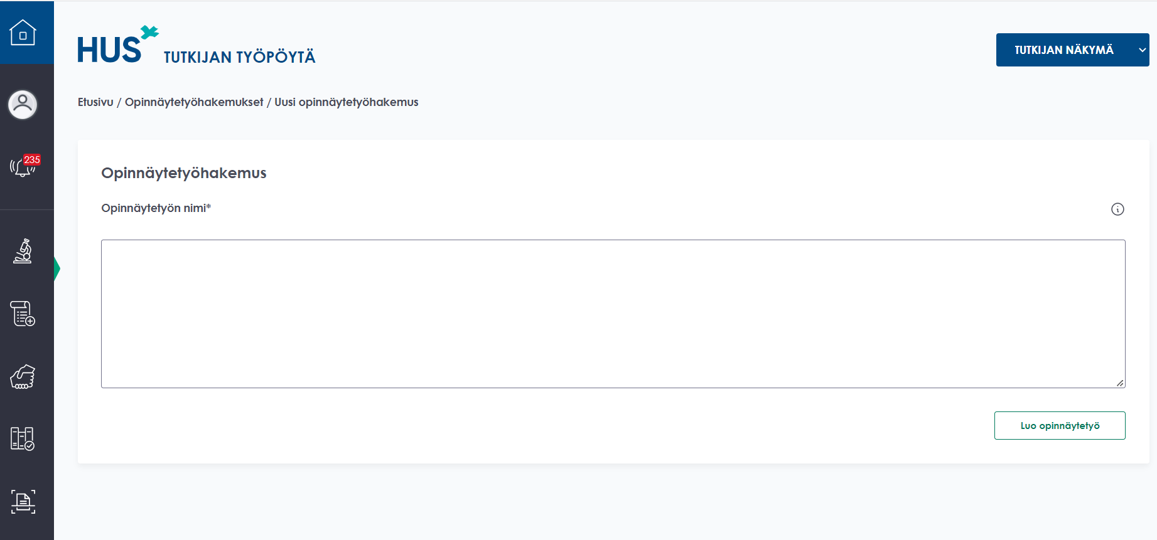
Opinnäytetyö - Perustiedot 1/6
Kirjaa opinnäytetyön nimi ja paina Luo opinnäytetyö- painiketta.

Slide 33
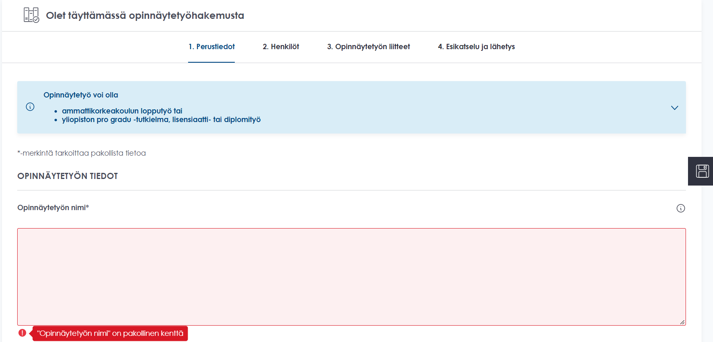
Opinnäytetyö - perustiedot 2/6
Aloita täyttämällä perustiedot
Järjestelmä ilmoittaa puuttuvista pakollisista tiedoista
Tallenna hakemuksen tiedot tallennuspainikkeella.

Slide 34
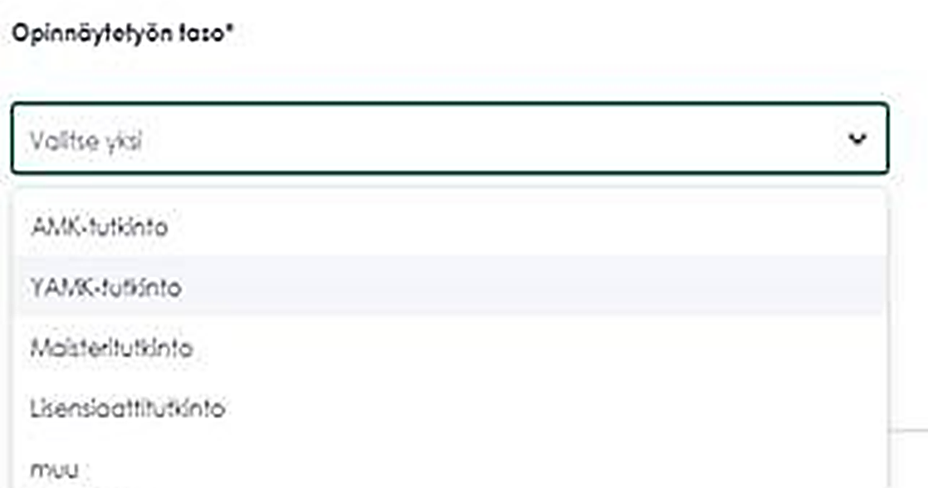
Opinnäytetyö - perustiedot 3/6
Valitse valikoista opinnäytetyön taso ja tieteenala.

Slide 35
Opinnäytetyö - perustiedot 4/6
Arvioi tutkimuksesi aloitus- ja lopetuspäivämäärä.
Voimassaoloaikaa kannattaa valita reilusti, jotta vältyt uusintahakemukselta.

Slide 36
Opinnäytetyö - perustiedot 5/6
Valitse valikosta ensisijainen yksikkö, jossa tutkimusta tehdään.
Kirjaa muut HUSin yksiköt, joihin opinnäytetyösi kohdistuu.

Slide 37
Opinnäytetyö - perustiedot 6/6
Valitse aineistot, joista opinnäytetyösi aineisto koostuu.
Voit valita yhden tai useamman kohdan.
Valitse opinnäytetyön tutkimusmenetelmä
Voit valita yhden tai useamman kohdan, jotka sopivat tutkimukseesi.

Slide 38
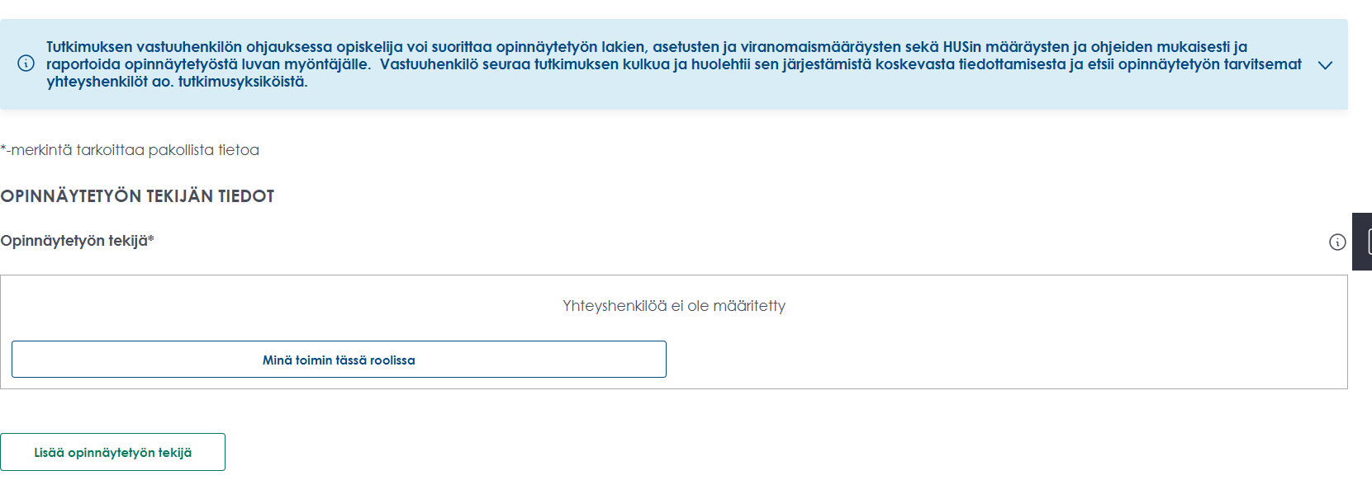
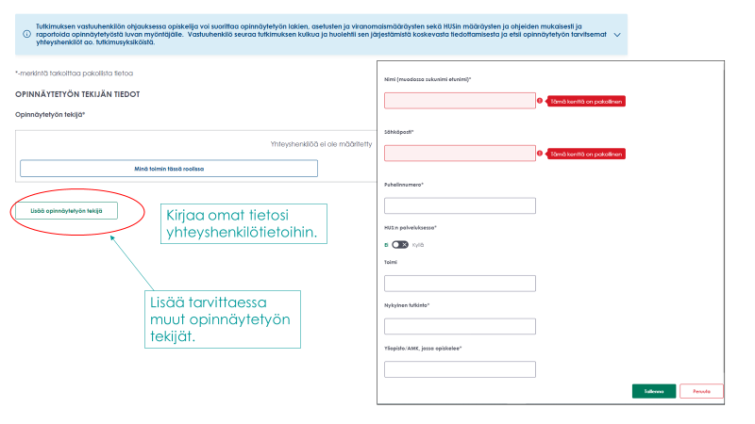
Opinnäytetyö - Yhteystiedot 1/3
Kirjaa omat tietosi yhteyshenkilötietoihin.
Lisää tarvittaessa muut opinnäytetyön tekijät.

Slide 39
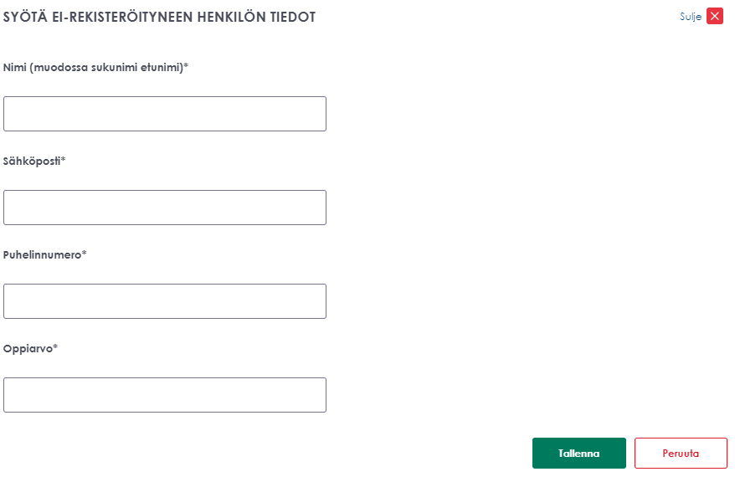
Opinnäytetyö - yhteystiedot 2/3
Täytä ohjaajan/ohjaajien tiedot.
Lisää tarvittaessa Tutkijan työpöydälle ei-rekisteröityneen henkilön tiedot
Valitse päivämäärä jolloin tutkimussuunnitelma on hyväksytty.

Slide 40
Opinnäytetyö - yhteystiedot 3/3
Vastuuhenkilö valitaan pääsääntöisesti siitä yksiköstä, johon opinnäytetyö ensisijaisesti kohdistuu.
Syötä hakukenttään vähintään kolme kirjainta vastuuhenkilön sukunimestä.

Slide 41
Opinnäytetyö - Liitteet 1/3
Katso tutkimuksen ja opetuksen sivuilta opinnäytetyöhakemukseen tarvittavat liitteet

Slide 42
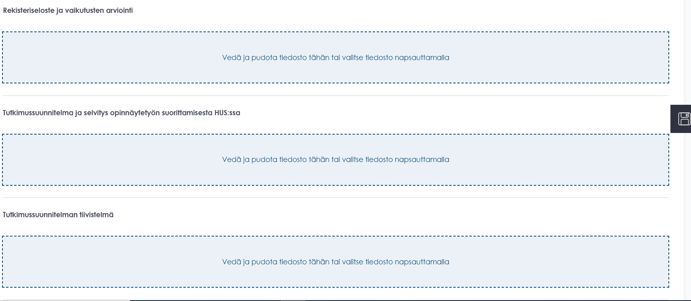
Opinnäytetyö - Liitteet 2/3
Vedä täytetyt liitetiedostot niille tarkoitettuihin laatikoihin.

Slide 43
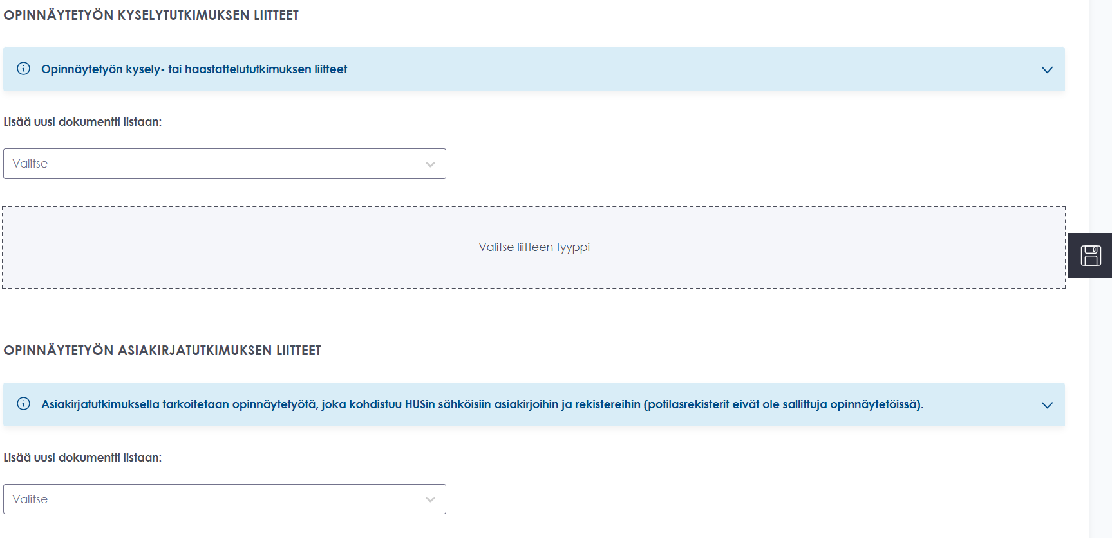
Opinnäytetyö - Liitteet 3/3
Lisää tarvittaessa esimerkiksi haastattelututkimuksen kyselylomakkeet tai HUSin ulkopuolisen allekirjoittama salassapito- ja tietosuojasitoumus.
Voit tarvittaessa lisätä myös vapaavalintaisia liitteitä.

Slide 44
Opinnäytetyö - Hakemuksen lähettäminen
Tarkista vielä hakemuksesi tiedot ja lähetä hakemus napsauttamalla Lähetä –painiketta.

Slide 45
Opinnäytetyö - Hakemuksen täydentäminen 1/3
Jos opinnäytetyöhakemus on palautettu täydennettäväksi, pääset muokkaamaan sitä vasemman palkin Opinnäytetyöhakemukset- kohdasta.

Slide 46
Opinnäytetyö - hakemuksen täydentäminen 2/3
Kun olet avannut tutkimuksen työpöydällä, siirry viimeiselle välilehdelle, Käsittelytiedot.
Napsauta Siirry täydentämään opinnäytetyötä- painiketta.

Slide 47
Opinnäytetyö - hakemuksen täydentäminen 3/3
Sinulle avautuu valikko, josta pääset muokkaamaan hakemuksen tietoja ja liitteitä.

Slide 48
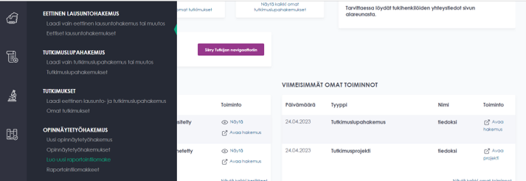
Opinnäytetyön raportointilomakkeen täyttö1/4
Valitse sivupalkista OPINNÄYTETYÖHAKEMUS alta
Luo uusi raportointilomake

Slide 49
Opinnäytetyön raportointilomakkeen täyttö 2/4
Valitse opinnäytetyö avaa painikkeesta

Slide 50
Opinnäytetyön raportointilomakkeen täyttö 3/4
Täytä raportointilomakkeen perustiedot ja siirry välilehdelle Esikatselu ja lähetys

Slide 51
Opinnäytetyön raportointilomakkeen täyttö 4/4
Valitse opinnäytetyön tilaksi
Päättynyt
Ja lähetä lomake

Slide 52
tutkijan työpöytä – hus acamedic tilaus
Tutkimuspaikkakohtainen johtava tutkija voi tehdä Acamedic-käyttöympäristön tilauksen voimassaolevaan tutkimuslupaan Tutkijan työpöydän sivupalkin valikosta valitsemalla
’HUS Acamedic-tilaus’
Palaa sisällysluetteloon

Slide 53
tutkijan työpöytä – hus acamedic tilaus
Mahdolliset aiemmat Acamedic-tilaukset ja niiden tilan näet listauksesta
Uuden tilauksen voit luoda painamalla ’Luo uusi tilaus’
Palaa sisällysluetteloon

Slide 54
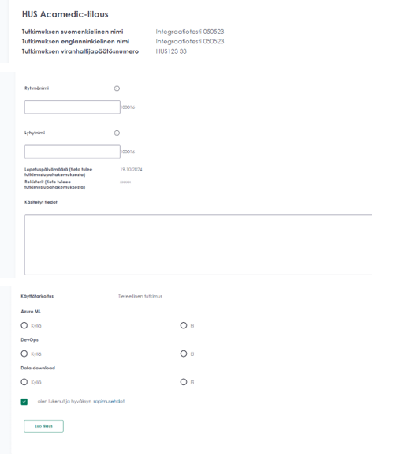
tutkijan työpöytä – hus acamedic tilaus
Valitse tutkimuslupa, jolle haluat Acamedic-tilauksen luoda.
(*jos et löydä tutkimuslupaa listalta, palaa edelliselle sivulle ja tarkista, ettei tilaus ole jo suunnittelu-tilassa)
Täytä uudelle sivulle aukeava tilauslomake ja paina ’luo tilaus’
Palaa sisällysluetteloon

Slide 55
tutkijan työpöytä – hus acamedic tilaus
Olemassa olevat Acamedic-tilaukset sekä niiden tilan näet listauksesta
Suunnittelu= tilausta ei ole lähetetty
Odottaa käsittelyä= tilaus odottaa käsittelijän hyväksyntää Tutkijan työpöydällä
Käsittelyssä= tilausta käsitellään HUS Acamedicissa
Toimituksessa= käyttöympäristöä rakennetaan HUS Acamedicissa
Valmis= käyttöympäristö on valmis
Hylätty= tilaus on hylätty
Palaa sisällysluetteloon

